Slide 1
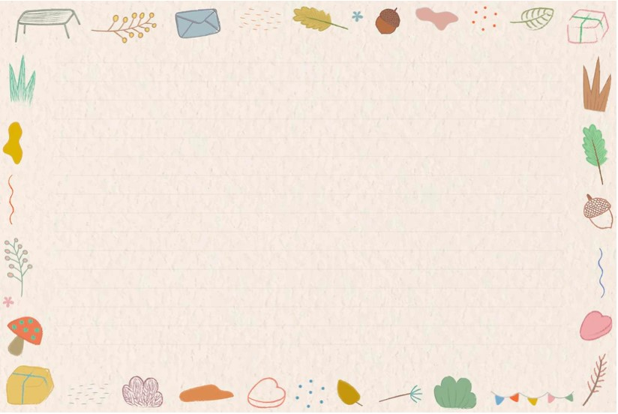


UBND QUẬN LONG BIÊN
TRƯỜNG MẦM NON LONG BIÊN
------------***-------------
GIÁO ÁN: LÀM QUEN VĂN HỌC
Đề tài : Truyện “Bài học đầu tiên của gấu con” (chưa biết)
Lứa tuổi : 3 - 4 tuổi
Lớp: Mẫu giáo Bé C1
Người thực hiện: Trần Thị Yến
Năm học 2023 - 2024

Slide 2

HOẠT ĐỘNG 1:
GÂY HỨNG THÚ
Hát: “Đếm sao”

Slide 3
HOẠT ĐỘNG 2:
PHƯƠNG PHÁP TỔ CHỨC
Truyện:“Bài học đầu tiên của gấu con”

Slide 4
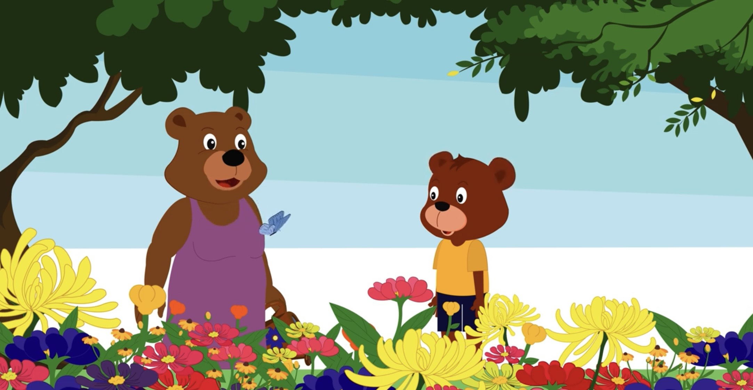
Ngày chủ nhật Gấu con xin phép mẹ ra đường chơi cùng các bạn. Gấu mẹ dặn:
– Con chơi ngoan nhé. Nếu làm sai điều gì, con phải xin lỗi. Được ai giúp đỡ thì con phải cảm ơn.

Slide 5
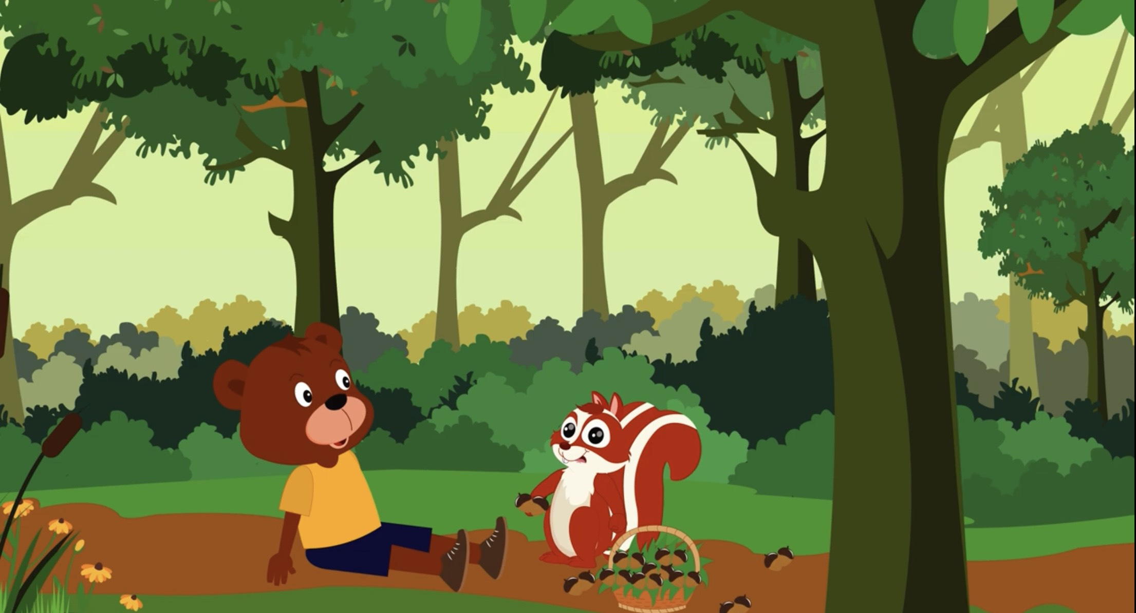
Gấu con tung tăng chạy nhảy và mải lắng nghe chim Sơn Ca hót nên va phải bạn Sóc khiến giỏ nấm văng tung toé ra đất. Gấu con vội vàng khoanh tay và lễ phép nói:
– Cảm ơn bạn Sóc!
Nói xong Gấu con cúi xuống nhặt nấm bỏ vào giỏ giúp Sóc. Sóc ngạc nhiên nói:
– Sao Gấu con lại cảm ơn, phải nói xin lỗi chứ!

Slide 6
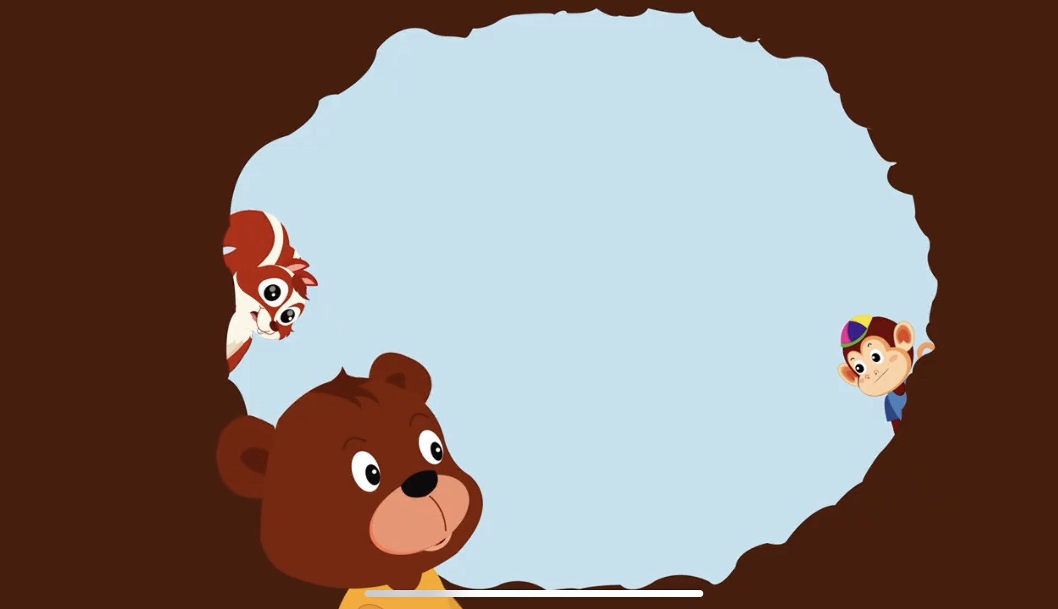
Mải nhìn Khỉ mẹ ngồi chải lông cho Khỉ con nên Gấu con bị trượt chân, rơi xuống hố sâu. Gấu con sợ quá kêu thất thanh:
– Cứu tôi với! Ai cứu tôi !!!

Slide 7
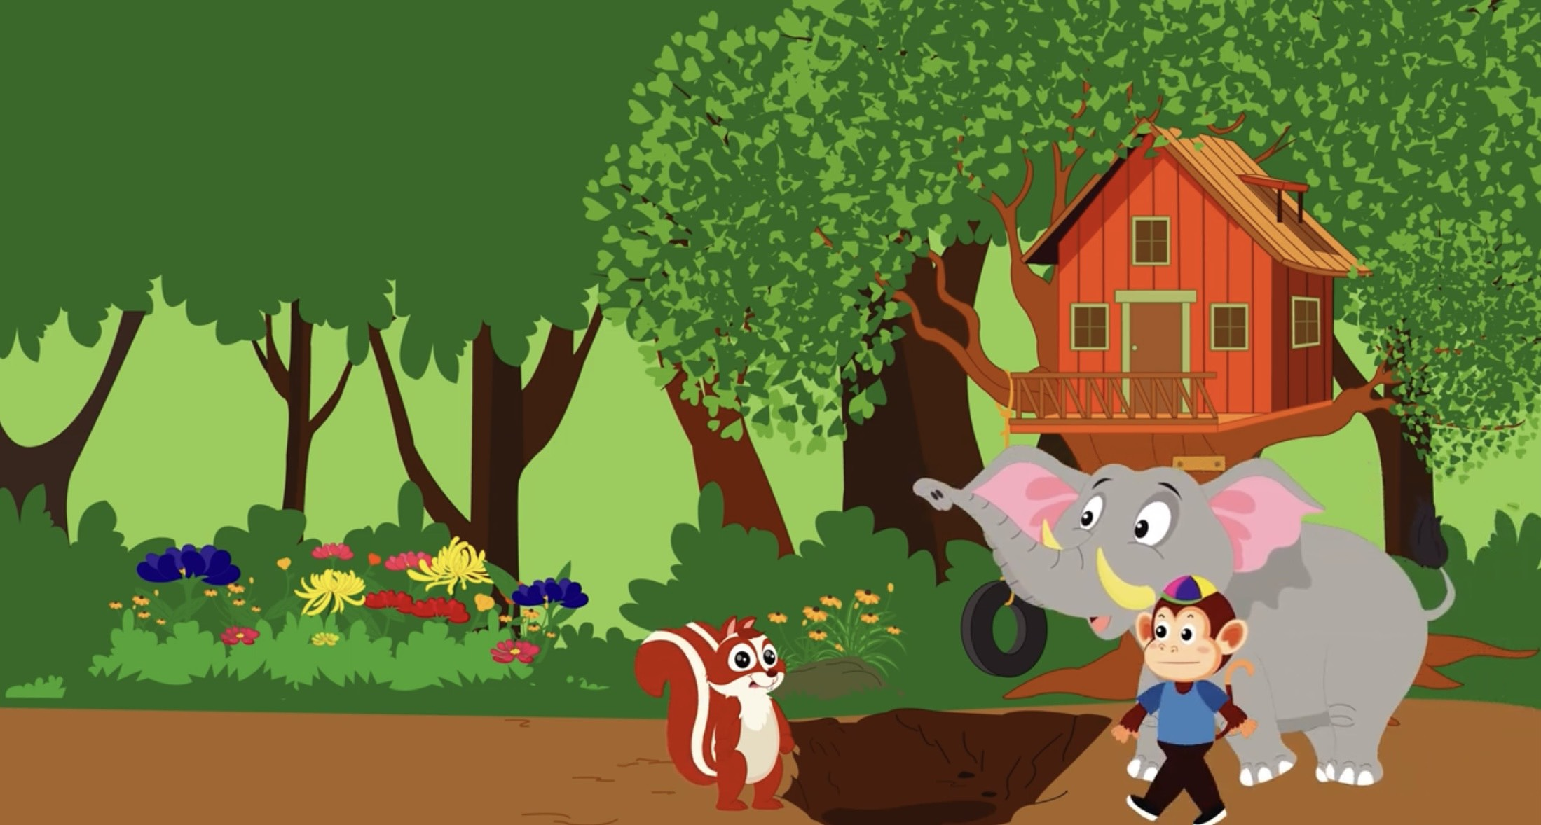
Bác Voi ở đâu đi tới liền đưa vòi xuống hố và nhấc bổng Gấu con lên mặt đất. Gấu con luôn miệng:
– Cháu xin lỗi bác Voi, Cháu xin lỗi bác Voi!

Slide 8
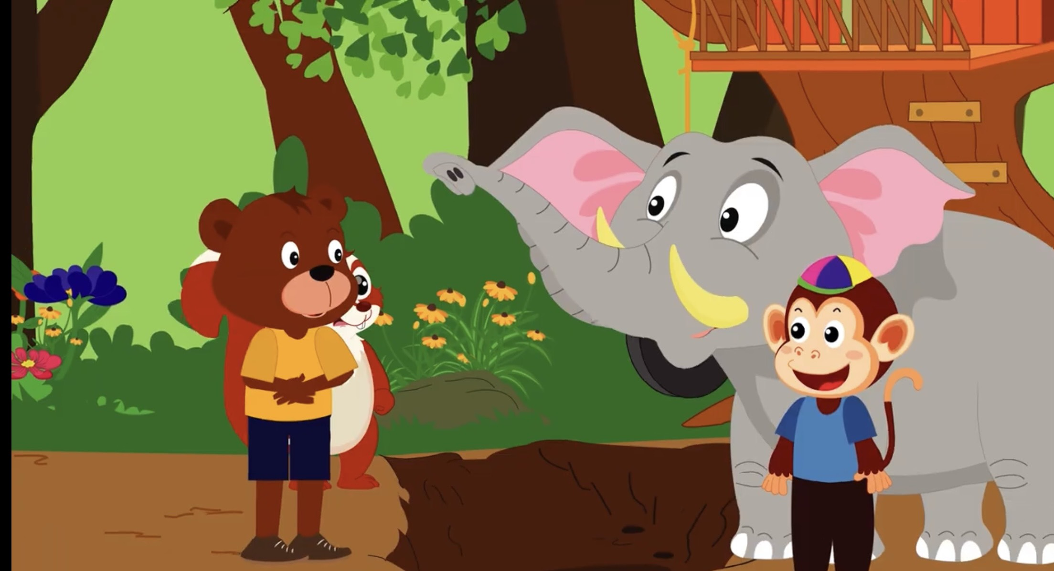
Bác Voi cũng rất ngạc nhiên liền nói:
– Sao Gấu con lại xin lỗi, phải nói cảm ơn chứ!

Slide 9
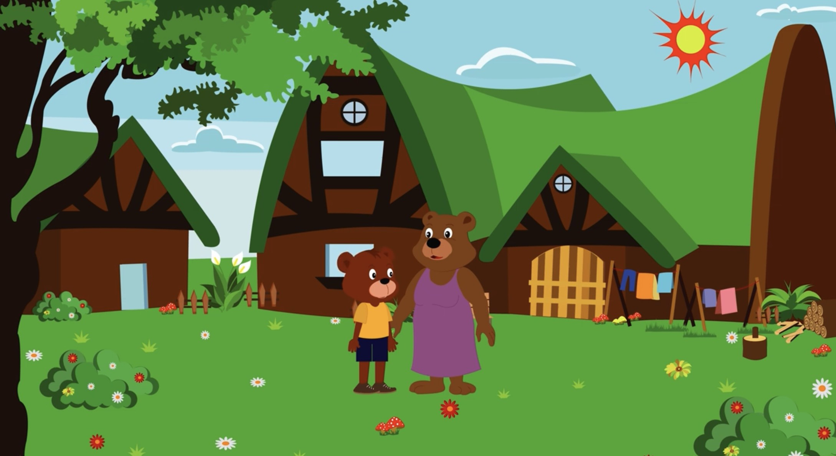
Về nhà, Gấu con kể lại chuyện cho mẹ nghe. Gấu mẹ ôn tồn giảng giải:
– Con nói như vậy là sai rồi. Khi làm đổ nấm của bạn Sóc, con phải xin lỗi. Còn khi bác Voi cứu con ra khỏi hố sâu, con phải cảm ơn.
– Con nhớ rồi ạ! – Gấu con vui vẻ nói.

Slide 10
“ĐÀM THOẠI”

Slide 11
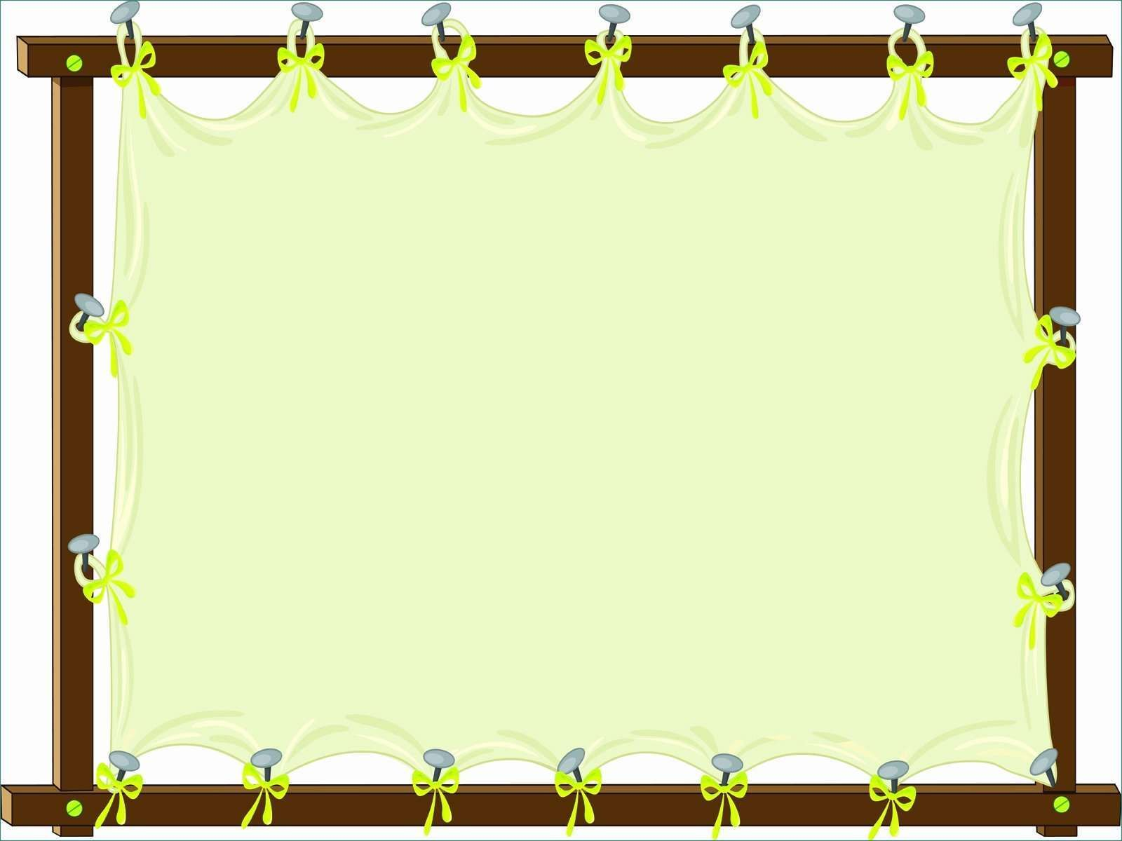
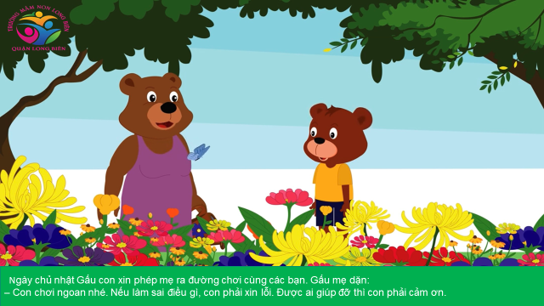

- Trong truyện có những nhân vật nào?
- Gấu con xin phép mẹ đi đâu?

Slide 12
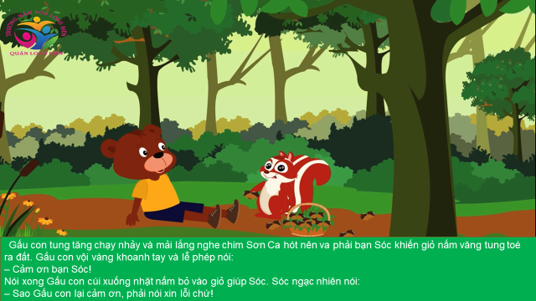
- Vì sao Gấu con lại va phải bạn sóc?Các con có biết “tung tăng chạy nhảy” là như thế nào không? (Cô giải nghiã)
- Bạn Gấu con đã nói gì khi va phải bạn Sóc?
- Sóc đã nói cới Gấu như thế nào?

Slide 13
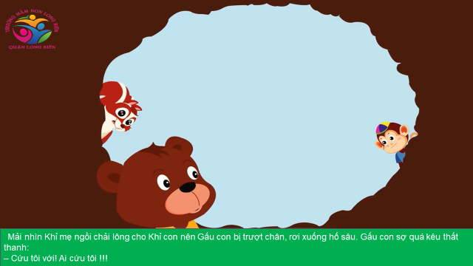
- Sau đó chuyện gì đã xảy ra với Gấu con?

Slide 14
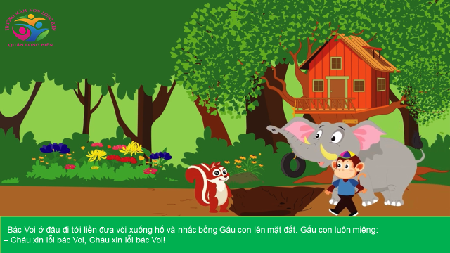
- Ai đã cứu Gấu con?
- Sau khi được bác Voi cứu Gấu con đã nói gì với bác Voi?

Slide 15
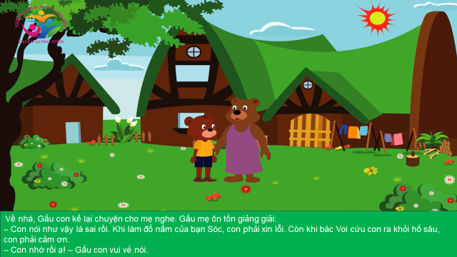
- Sau khi mọi việc xảy ra Gấu con về nhà kể với ai? Và đã được mẹ giảng và Gấu con đã hiểu ra điều gì ?

Slide 16
* Giáo dục trẻ: Phải biết nói xin lỗi và cảm ơn, khi được sự giúp đỡ của người khác.

Slide 17
HOẠT ĐỘNG 3:
TRẺ ĐÓNG KỊCH
Truyện: “Bài học đầu tiên của gấu con”

Slide 18


